Slide 1


Slide 1
Đề xuất Giải pháp - Thiết kế
Trần Thị Phượng
QUẢN LÝ QUÁN C FFEE
PHẦN MỀM

Slide 2


Slide 2
MỤC TIÊU
Người dùng: Nhân viên, Khách hàng, Người quản trị CSDL
Lợi ích đem lại: Nhân viên phục vụ khách hàng tốt hơn, Khách hàng trải nghiệm dịch vụ tốt hơn và thuận tiện cho người quản trị CSDL
Tính năng chủ chốt: Nhân viên và khách hàng có thể xem số lượng đồ còn lại, Khách hàng có thể xem xuất xứ và hạn SD….

Slide 3
Slide 12
Ví dụ
Hệ thống thông tin quản lý thanh toán hóa đơn café của cửa hàng
Started the specialty coffee chain phenomena in America in 1982. 99% are company owned. Revenues exceeded $6 billion in 2002. Average store gross revenue is $805,000. Now in 30 countries. Same store sales increased by 10% in 2002.

Slide 4
Slide 12
TÌM HIỂU VỀ CÁC PHẦN MỀM QUẢN LÝ QUÁN CAFE
FastAccess
Là phần mềm kế toán, nhưng được sử dụng khá nhiều trong các quan caffe…
Kiotviet.vn
Đi sâu vào thị trường bán lẻ tại Việt Nam.
Bao gồm quản lý bán hàng bằng FB, Zalo cũng như kiểm soát báo cáo hàng hóa hàng ngày, cũng như tích hợp 1 số tính năng vận chuyển.
……..
Coffee Shop Manager
Phần mềm này có thể liên lạc với khách hàng cũng như nhân viên, bán những mặt hàng thiết yếu sử dụng Barcode Scanner. Ngoài ra phần mềm này có chức năng tính điểm cũng như đăng ký trước cho khách hàng, giúp cho việc sử dụng các thẻ tích điểm hoặc các event trở nên dễ dàng.

Slide 5
Slide 7
ĐỀ XUẤT PHẦN MỀM CÓ CÁC TÍNH NĂNG SAU
QUẢN LÝ VẬT TƯ
QUẢN LÝ HÓA ĐƠN
BÁO CÁO VÀ KHAI PHÁ
Quản lý được các loại coffee và các thành phần khác trong quá trình chế biến
Có thông tin về thời gian sử dụng
Cảnh báo khi vật tư sắp hết hạn
Quản lý được các đầu mối hàng, các hợp đồng, cơ sở vật chất cụ thể.
Thông tin về các sản phẩm sẽ được public cho khách hàng
Quản lý được các giao dịch mua coffee
Tích được điểm cho các khách hàng thường xuyên
Liên kết với các ngân hàng, các ứng dụng cụ thể như Airpay, Momo…
Quản lý được nhiều hóa đơn một lúc với số lượng lớn
Thực hiện các báo cáo doanh thu
Khai phá dữ liệu khách hàng tiềm năng
Khai phá được những công thức mới, các thức uống đặc trưng, trend theo từng thời điểm.

Slide 6



Slide 10
CÁC TÁC NHÂN SỬ DỤNG PHẦN MỀM
ADMIN
CUSTOMER
STAFF
Chủ cửa hàng
Khách hàng (nếu có)
Nhân viên quán

Slide 7
Slide 3
SƠ ĐỒ PHÂN CẤP CHỨC NĂNG
Quản lý quán cafe
QL Tài khoản
QL Vật tư
QL Hạt coffee
QL Túi coffee
QL Kem sốt
QL quyền truy cập
QL người dùng
QL Phụ kiện
QL Hóa đơn
QL Hóa đơn khách mua
QL Hóa đơn mua vật tư
Báo cáo
Báo cáo doanh thu ngày
Báo cáo doanh thu tuần
Báo cáo công nợ quý
Quản lý khuyến mãi
QL thẻ trả trước
QL thẻ tích điểm
QL nhân viên
QL khuyến mãi khác
QL Hóa đơn onl

Slide 8


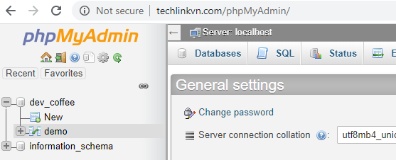
Slide 5
TÌM HIỂU CÔNG NGHỆ
WIN FORM, nhưng khuyến khích dùng WINDOW PRESENTATION FORM
Sử dụng GitHub để share mã nguồn giữa 2 SV. Tham khảo: http://dce.hust.edu.vn/huong-dan-su-dung-git/
Cơ sở dữ liệu MySQL:
- Website truy cập để thiết kế: http://techlinkvn.com/phpMyAdmin/
- Tài khoản phuong / zMzRpMMiJu7JfTtq
- DB có dự án này là dev_coffee, thoải mái chỉnh sửa xóa
Tìm hiểu và sử dụng 1 công cụ mockup nào đó để thiết kế giao diện
Ví dụ https://www.lucidchart.com/
Các SV viết chung 1 báo cáo docx duy nhất, shared để cùng soạn thảo, bằng cách lưu file docx trên OneDrive và sử dụng phần mềm Office trên máy tính với tài khoản đăng nhập là email sinh viên.

Slide 9
Slide 3
THIẾT KẾ CƠ SỞ DỮ LIỆU
1. Staff
Username
Password
Name
UpdateAt
Staff
Phone
CreateAt
ID_Staff
Level

Slide 10
THIẾT KẾ CƠ SỞ DỮ LIỆU
2. Material Type
MaterialName
Price
UpdateAt
Material
ID_Material
CreateAt
Image

Slide 11
THIẾT KẾ CƠ SỞ DỮ LIỆU
3. Drink and Dessert
Description
Image
Name
ID_Staff
Drink and Dessert
Date
ID_Goods
Price
ID_Material

Slide 12
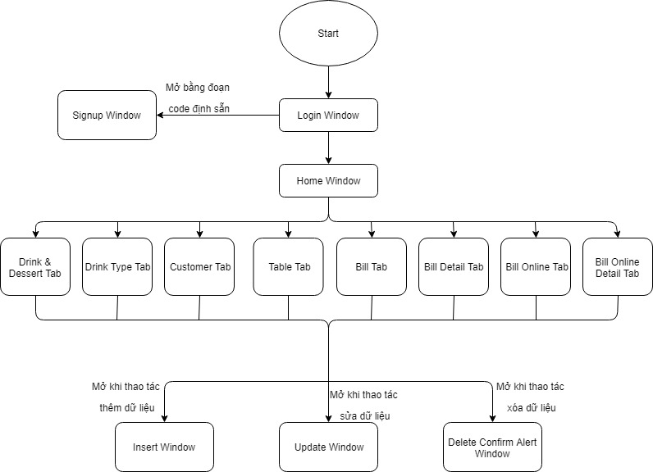
THIẾT KẾ GIAO DIỆN
1.1: Sơ đồ thiết kế giao diện

Slide 13
THIẾT KẾ GIAO DIỆN
1.2: Danh sách màn hình và mô tả chức năng
Login Window : Chức năng đăng nhập vào Home Window và Sign up Window, code để mở Signup Window sẽ được định sẵn trong source code.
Signup Window : Chức năng đăng kí tài khoản để vào ứng dụng.
Home Window : Chức năng chứa các tab quản lý cơ sở dữ liệu.
<Field> Tabs : Các tab có chức năng quản lý hệ thống dữ liệu của quán cà phê.
Insert Window : Mở khi có thao tác thêm dữ liệu, có chức năng thêm dữ liệu vào table tương ứng trong database.
Update Window : Mở khi có thao tác sửa dữ liệu, có chức năng sửa dữ liệu vào table tương ứng trong database.
Delete Confirm Alert Window : Mở khi có thao tác xóa dữ liệu, có chức năng xác nhận user có xóa dữ liệu trong record tương ứng trong database

Slide 14
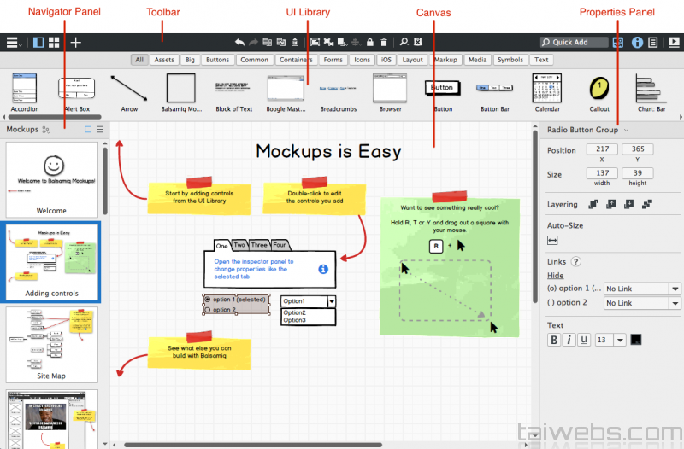
TÌM HIỂU VỀ BALSAMIQ MOCKUPS

Slide 15
TÌM HIỂU VỀ BALSAMIQ MOCKUPS
Balsamiq Mockups là phần mềm thiết kế bố cục website giúp phác họa ý tưởng thiết kế website thật nhanh chóng với giao diện đơn giản.
Các tính năng của Balsamiq Mockups
Các khung lưới phác thảo Low-Fi
Thành phần giao diện người dùng và Biểu tượng: 75 thành phần giao diện người dùng tích hợp và 187 biểu tượng, cộng với rất nhiều thành phần do cộng đồng tạo ra.
Nguyên mẫu nhấp qua: Liên kết cho phép bạn tạo các nguyên mẫu nhấp qua để kiểm tra bản trình diễn và khả năng sử dụng
Xuất ra PNG hoặc PDF: Chia sẻ hoặc trình bày các mô hình với các liên kết nhúng bằng cách xuất PDF hoặc sử dụng công cụ của bên thứ 3 để xuất thành mã.

Slide 16
TÌM HIỂU VỀ GITHUB
1.Các khái niệm cơ bản
1.1. Branch
Về cơ bản, Branch là một đoạn code mang một tên gọi đặc biệt. Mỗi một repository có thể có một hoặc nhiều branch. Branch chính – nơi mà tất cả các thay đổi được tập hợp vào được gọi là master. Có thể tạo branch bằng câu lệnh $ git branch <branchname>
1.2: Amend
Là một câu lệnh trong git. Hiểu đơn giản, câu lệnh –amend là một cách tiện lợi để thay đổi commit gần nhất. Nó cho phép sự thay đổi với các commit trước thay vì phải tạo một commit mới hoàn toàn. Nó cũng có thể dùng để thay đổi message của commit gần nhất.

Slide 17
TÌM HIỂU VỀ GITHUB
1.3. Commit
Về cơ bản thì commit là thao tác để thay đổi hoặc them file vào repository. Với câu lệnh git commit sẽ save toàn bộ các thay đổi cùng với 1 phần giải thích ngắn gọn của người sử dụng.
Các nét đặc biệt của commit gồm có:
Người dùng có thể recall các thay đổi hoặc đưa hoàn toàn phần mềm đang lập trình về một phiên bản nào đó.
Nếu nhiều commit edit các phần khác nhau của program thì chúng sẽ không ghi đè (overwrite) lẫn nhau.
1.4. Pull, push
Pull là 1 command riêng biệt dùng để update các local version của các repository tương ứng. Bằng câu lệnh pull, git làm 2 việc:
Update các local branch đang hoạt động. Update các remote tracking branches.
Push là 1 command dùng để update local repository trong máy lên các remote repository, chuyển tất cả commit từ local repo sang các remote repo.

Slide 18

Slide 15
THANK YOU!
CONTACT US AT:
First Last
First.Last@email.com
123 123 1234

